Slide 1
Smart Systems

Slide 2
Verwerking feedback projectplan
Beschrijving bij onze deeltaken toegevoegd
Sprints in orde gebracht
Timers toegevoegd

Slide 3
Uitwerking project
Features bedenken
Pinkers
Sensor laten rondkijken
Geluid bij achteruit rijden
Besturing via een joystick
Begonnen met alle mogelijke componenten te zoeken.
In labo opzoeken en testen
Bestellen van de juiste componenten

Slide 4
Uitwerking project
Projectplan en Trello opstellen
Auto laten rijden via seriële commando’s
Ging goed
H-brug werkte zonder problemen
RF-module laten communiceren met de arduino
Problemen ondervonden met 3,3 V voeding van arduino

Slide 5
Uitwerking project
Pinkers installeren
Werkte na een namiddag zoals we het wilde
MP3-Trigger
Geluid zoeken en bewerken
Gemakkelijk kunnen implementeren
Programmeren van de sturing

Slide 6
Uitwerking project
Testen van de Servo-motor
Testen van Sonische sensor
Probleem met de Time-Out
PCB ontwerpen

Slide 7
Nog uit te werken
Bestaande code opkuisen, aanvullen met sensorcode
MP3 –Trigger op het werkende voertuig plaatsen
Eindverslag maken

Slide 8
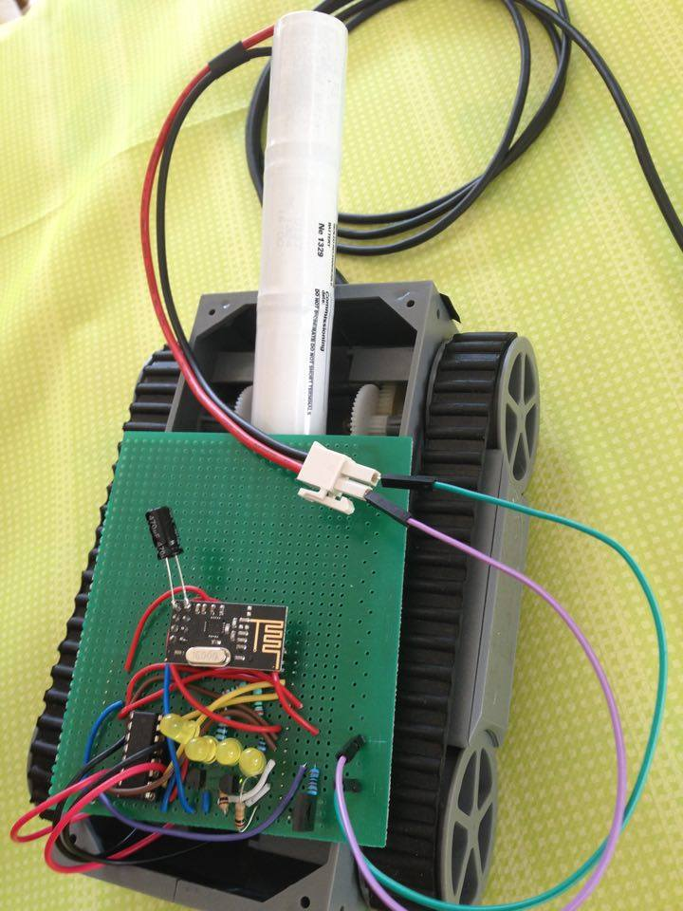
DEMONSTRATIE

